Slide 1

Façade (Facade)
Design Pattern
Rogério Chaves
Victor Hugo

Slide 2

O que é?
Padrão de projeto
Interface de alto nível

Slide 3
Pra que?
Implementar sistemas em camadas
Reduzir dependências
Simplificar interfaces entre subsistemas

Slide 4
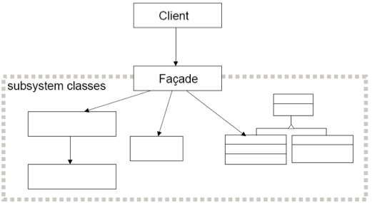
Diagrama

Slide 5
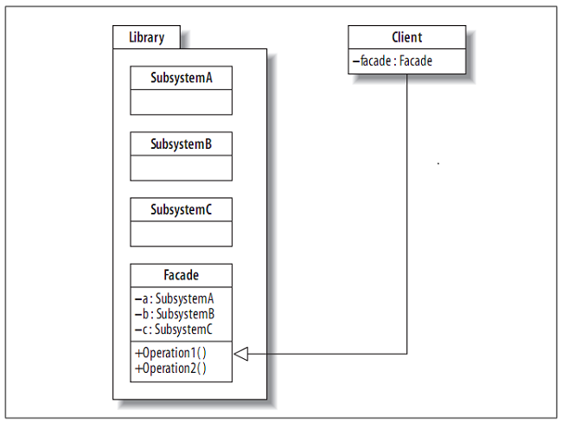
Diagrama

Slide 6
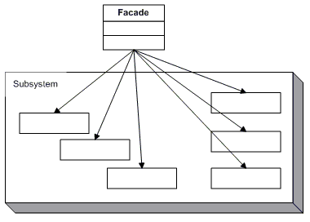
Diagrama

Slide 7
Obrigado!

